Slide 1
DEPARTAMENTO DE SEGURIDAD Y DEFENSA CARRERA DE INGENIERÍA EN SEGURIDAD TRABAJO DE TITULACIÓN PREVIO A LA OBTENCIÓN DEL TÍTULO DE INGENIERO EN SEGURIDAD MENCIÓN PÚBLICA Y PRIVADA
TEMA: LA SEGURIDAD Y SALUD OCUPACIONAL PARA EL GOBIERNO AUTÓNOMO DESCENTRALIZADO MUNICIPAL DEL CANTÓN LA MANÁ CON ÉNFASIS EN LA GESTIÓN TÉCNICA, PROPUESTA
AUTORA: ERIKA MICHEL MILLINGALLI SACA
DIRECTOR DEL PROYECTO: CRNL. MSC. RENÉ VÁSQUEZ

Slide 2
SUMARIO
ANTECEDENTES DE LA EMPRESA
PLANTEAMIENTO DEL PROBLEMA
OBJETIVOS
MARCO TEÓRICO
MARCO LEGAL
METODOLOGÍA
RESULTADOS RELEVANTES DE LA ENCUESTA
MATRIZ DE RIESGOS LABORALES
CONCLUSIONES
RECOMENDACIONES
PROPUESTA

Slide 3
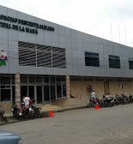
1. ANTECEDENTES DE LA EMPRESA
GOBIERNO AUTÓNOMO DESCENTRALIZADO MUNICIPAL DEL CANTÓN LA MANÁ
Ubicación: Calle 27 de Noviembre entre Av. San Pablo y Manabí.
Área |  | Femenino | Masculino
Administrativa | 120 | 46 | 74
Operativa | 126 | 12 | 114
 | 246

Slide 4
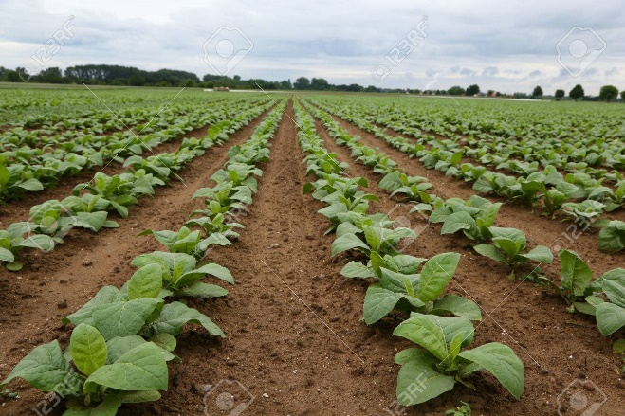
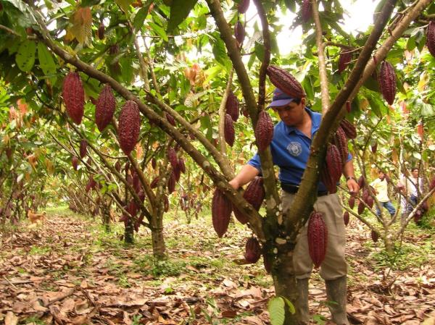
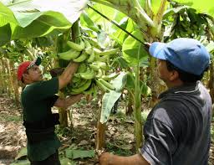
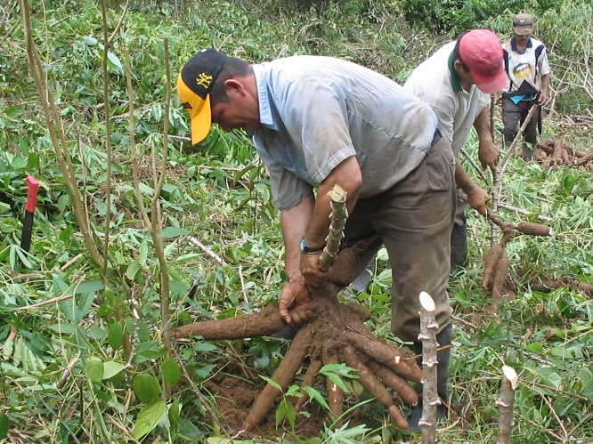
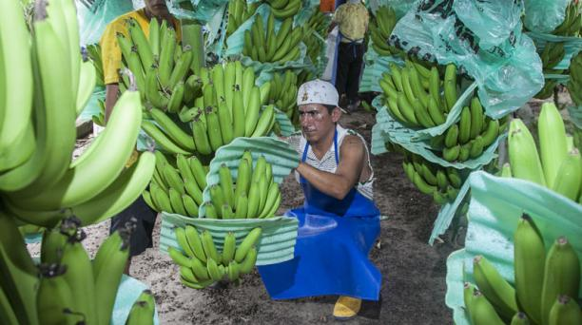
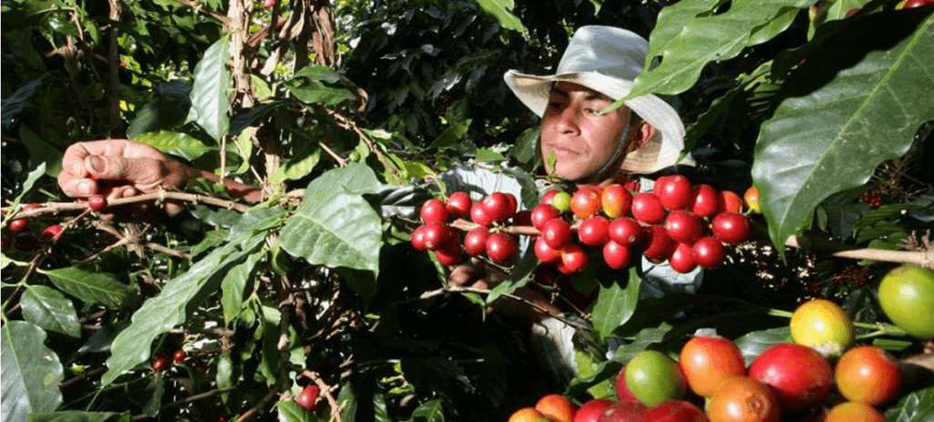
CANTÓN LA MANÁ

Slide 5
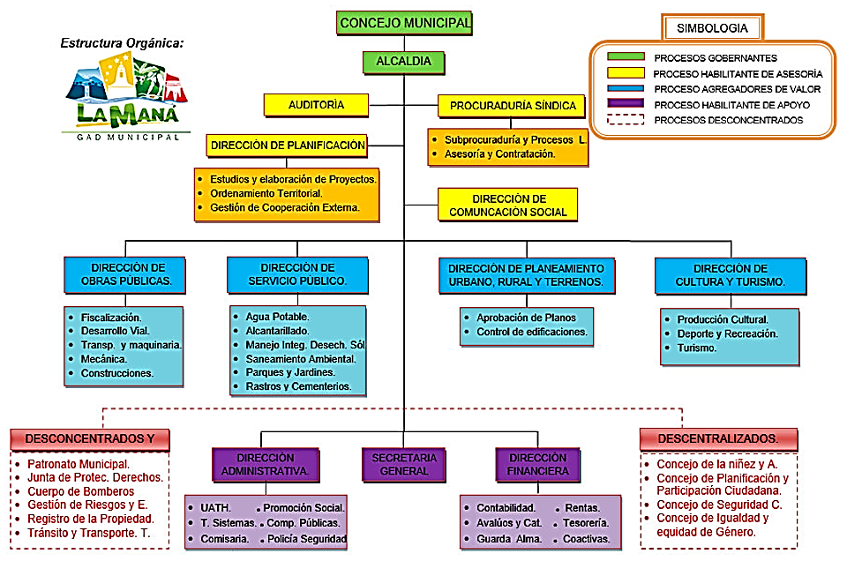
ESTRUCTURA ADMINISTRATIVA

Slide 6
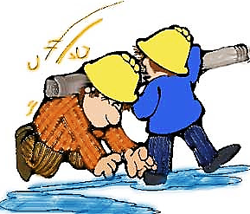
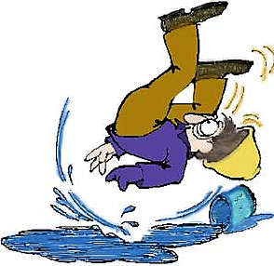
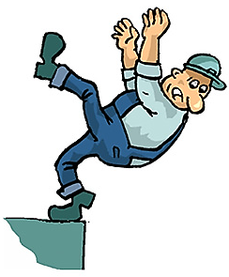
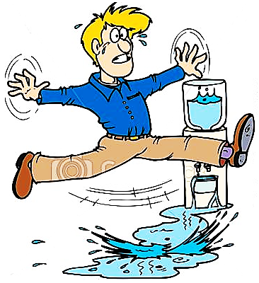
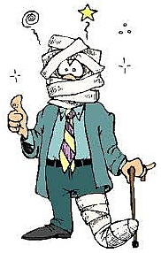
2. PLANTEAMIENTO DEL PROBLEMA
El GAD Municipal de La Maná no cuenta con la Unidad de Seguridad y Salud Ocupacional (SSO)
Personal expuesto accidentes laborales y enfermedades profesionales. Institución expuesta a sanciones

Slide 7
3. OBJETIVOS
Objetivo General:
Determinar los riesgos laborales a los que se encuentra expuesto el personal del Gobierno Autónomo Descentralizado Municipal del Cantón La Maná con la finalidad de prevenir y mitigarlos a través de un Plan de Seguridad y Salud Ocupacional.
Objetivos Específicos:
Identificar los accidentes los que se encuentran expuestos los funcionarios del Gobierno Autónomo Descentralizado Municipal del Cantón La Maná, de acuerdo al tipo de trabajo que realizan en la institución.
Determinar las acciones que realiza el Gobierno Autónomo Descentralizado Municipal del Cantón La Maná para garantizar la seguridad y salud ocupacional de sus empleados.
Definir las acciones que debe realizar el Gobierno Autónomo Descentralizado Municipal del Cantón La Maná, para mejorar la gestión de la SSO en la institución.

Slide 8
4. MARCO TEÓRICO
SEGURIDAD Y SALUD OCUPACIONAL
Germán Burriel (1.999)
La SSO se refiere a las medidas de protección que ayuden a precautelar riesgos en el ambiente laboral en que se desenvuelve un trabajador. Se encarga de definir las acciones necesarias para garantizar la seguridad y salud de un empleado en la ejecución de sus funciones, así como generar un ambiente de trabajo sano y seguro
Germán Burriel (1.999)
Los trabajadores de las diferentes organizaciones, grandes o pequeñas, deben estar protegidos ante toda posibilidad de sufrir algún tipo de daño o lesión durante la ejecución de su trabajo, por mínima que esta sea
Dentro de la Salud Ocupacional es importante hacer hincapié en las condiciones laborales (tiempo que labora, remuneración, ergonomía) y el ambiente de trabajo (donde se realiza), ya que son estas dos dimensiones las que configuran la carga global que debe soportar el trabajador tanto individual como colectivamente
Julio Neffa (2.002)
Los riesgos laborales que, aunque es prácticamente imposible determinar cuándo y dónde se presentará una amenaza para los trabajadores, si es posible que los empleadores tomen medidas preventivas que permitan disminuir la probabilidad de existencia de accidentes de trabajo.
Víctor Manuel Cabaleiro (2.010)

Slide 9
5. MARCO LEGAL
ISO 45000: 2018
Art. 38
Art. 326: Numeral 5
Sample text
Objetivo 9

Slide 10
6. METODOLOGÍA
Observación
Enfoques cualitativo y cuantitativo
Investigación histórica, exploratoria, documental y de campo.

Slide 11
UNIVERSO Y MUESTRA
Encuesta
Observación
Check List
Cuantitativo y Cualitativo
ENFOQUE
FUENTE DE INFORMACIÓN
Primaria
Universo 246 empleados
Muestra 56 encuestas
Universo y
Muestra
Inv. de Campo

Slide 12
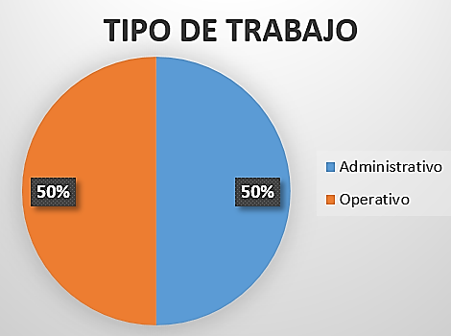
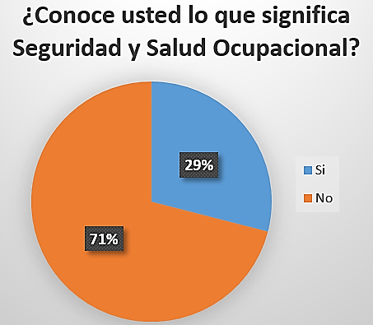
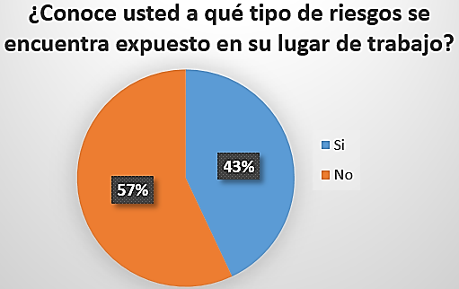
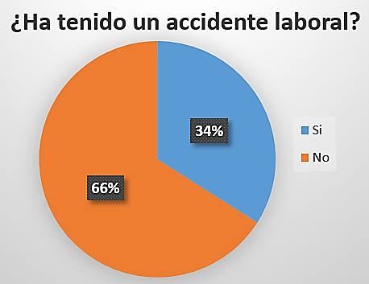
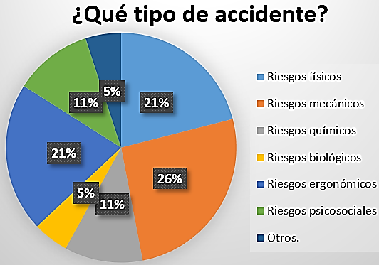
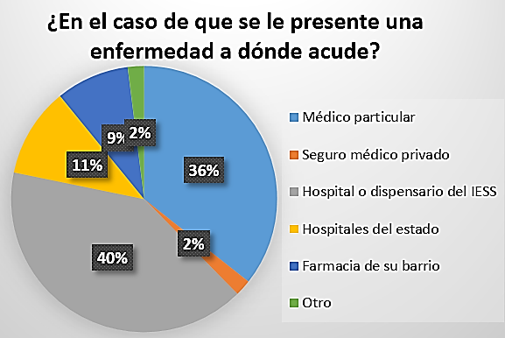
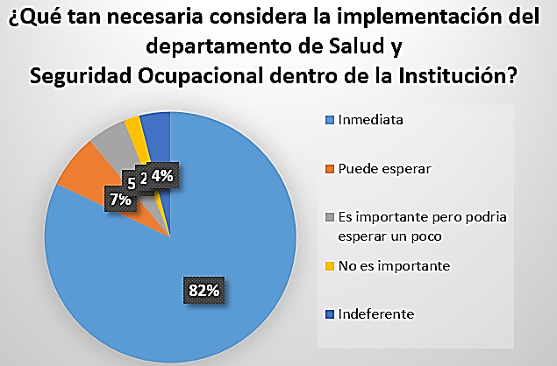
7. RESULTADOS RELEVANTES - ENCUESTA

Slide 13
8. MATRIZ DE RIESGOS LABORALES
ESTIMACION DEL RIESGO
RIESGO | TRIVIAL | TOLERABLE | MODERADO | IMPORTANTE | INTOLERABLE | TOTAL
MECÁNICO | 14 | 26 | 8 | 5 | 0 | 53
FISICO | 12 | 7 | 5 | 1 | 0 | 25
BIOLÓGICO | 2 | 5 | 8 | 0 | 0 | 15
QUÍMICO | 0 | 4 | 6 | 4 | 0 | 14
ERGONÓMICO | 0 | 17 | 14 | 0 | 0 | 31
PSICOSOCIAL | 13 | 16 | 2 | 1 | 0 | 32
EMERGENCIAS MAYORES | 0 | 13 | 0 | 0 | 2 | 15
TOTAL | 41 | 88 | 43 | 11 | 2

Slide 14
9. CONCLUSIONES
En el GAD de La Maná no existe una adecuada gestión de riesgos laborales.
Los funcionarios del GAD de La Maná no usan adecuadamente el equipo de protección personal
Los funcionarios del GAD de La Maná no se desenvuelven en un ambiente de trabajo sano y seguro
Se determinó que los riesgos mecánicos, físicos, químicos, ergonómicos son los que afectan en mayor medida a los funcionarios del GAD de La Maná, sobre todo a los del área operativa

Slide 15
10. RECOMENDACIONES
Desarrollar planes de acción que permitan reducir la vulnerabilidad de los trabajadores frente a los riesgos identificados, y volver más seguro el ambiente laboral.
Proponer un plan de capacitación y desarrollo de talleres que permitan al personal conocer de mejor manera los diferentes riesgos a los cuales están expuestos en sus áreas de trabajo y evitar futuros accidentes, enfermedades del personal de la institución inherentes a lugar de trabajo.
Controlar el uso adecuado y permanente de todos los implementos, vestimenta correcta y equipos de seguridad para los trabajadores del GAD de La Maná
Proponer la creación de una unidad encargada de la gestión de la Seguridad y Salud Ocupacional en el GAD de La Maná y ésta responsable de la prevención y mitigación de los diferentes riesgos a los que se encuentran expuestos los trabajadores de acuerdo a su puesto de trabajo.

Slide 16
11. PROPUESTA DE PLAN DE SEGURIDAD Y SALUD OCUPACIONAL - GAD LA MANÁ

Slide 17
OBJETIVOS
OBJETIVO GENERAL
Crear una unidad de Seguridad y Salud Ocupacional para el Gobierno Autónomo Descentralizado Municipal de La Maná encargada de prevenir y mitigar los riesgos laborales detectados a los que se encuentran expuestos los funcionarios de la institución.
OBJETIVOS ESPECÍFICOS
Establecer procedimientos para la mitigación y prevención de riesgos mecánicos, físicos, ergonómicos y químicos a los que se encuentran expuestos los funcionarios del GAD de La Maná
Crear un programa enfocado en el bienestar de los funcionarios del GAD de La Maná
Definir procedimientos que permitan vigilar la salud de los trabajadores del GAD de La Maná
Desarrollar un plan de seguridad y salud ocupacional

Slide 18
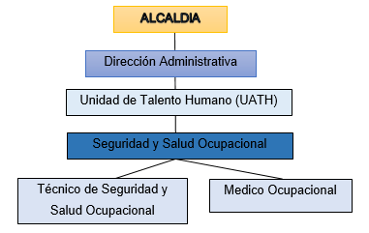
ORGANIGRAMA UNIDAD DE SSO

Slide 19
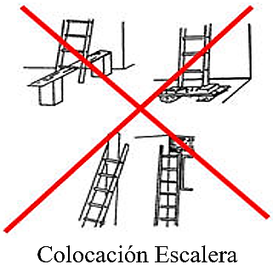
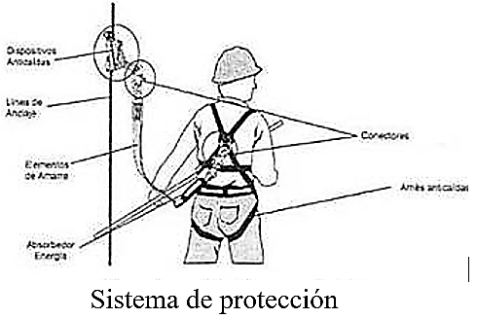
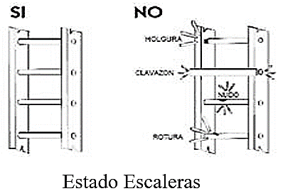
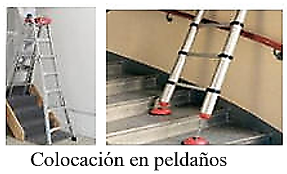
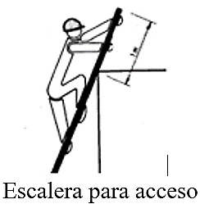
PROCEDIMIENTO DE TRABAJOS EN ALTURA
Objetivo: Controlar y prevenir los factores de riesgo asociados a los trabajos en altura realizados por los trabajadores del GAD de La Maná en las diferentes áreas de operación.
Responsables: UATH, Unidad de SSO, Inspectores, Funcionario que realiza el trabajo en altura

Slide 20
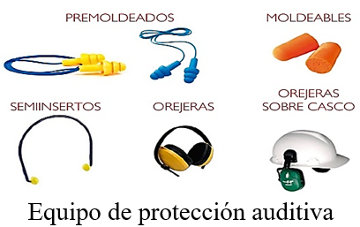
PROCEDIMIENTO PARA CONTROL EN EXPOSICIÓN DE RUIDO
Objetivo: Establecer medidas de prevención para los trabajadores del GAD de La Maná que por su puesto de trabajo se encuentran expuestos a ruido.
Responsables: UATH, Unidad de SSO, Inspectores, Funcionario que realiza el trabajo

Slide 21
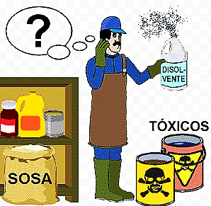
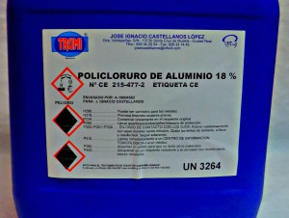
PROCEDIMIENTO PARA MANEJO SEGURO DE SUSTANCIAS PELIGROSAS
Objetivo: Definir el procedimiento para el almacenamiento, uso y manipulación de productos químicas y sustancias peligrosas en condiciones seguras para los trabajadores del GAD de La Maná.
Responsables: UATH, Unidad de SSO, Inspectores, Funcionario que realiza el trabajo

Slide 22
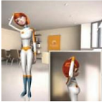
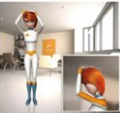
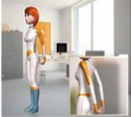
PROGRAMA DE PAUSAS ACTIVAS Y BIENESTAR OCUPACIONAL
Objetivo: Establecer programas de pausas activas para la prevención de riesgos psicosociales y ergonómicos a los que se encuentran expuestos los trabajadores del GAD de La Maná.
Ejercicios para Cuello
Ejercicios para Hombros

Slide 23
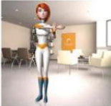
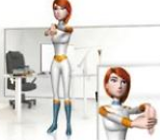
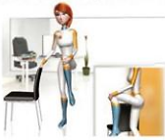
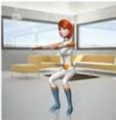
PROGRAMA DE PAUSAS ACTIVAS Y BIENESTAR OCUPACIONAL
Ejercicios para Brazos
Ejercicios para Manos
Ejercicios para Piernas
Ejercicios para Ojos

Slide 24
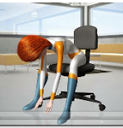
PROGRAMA DE PAUSAS ACTIVAS Y BIENESTAR OCUPACIONAL
Ejercicios para Espalda

